Slide 1

PROJETO DE DESENVOLVIMENTO DE APLICAÇÃO PARA GESTÃO DE CENTRO ESTÉTICO
PROJETO INTERDISCIPLINAR E EXTENSIONISTA II
ORIENTADOR: ESP. SAUL MATUZINHOS DE MOURA
ACADÊMICOS:
SILVIO FILIPE DIONIZIO JUNIOR

Slide 2
ESBOÇO DA APRESENTAÇÃO
INTRODUÇÃO
METODOLOGIA
FUNDAMENTAÇÃO TEÓRICA
SOLUÇÃO PROPOSTA
DIAGRAMAÇÃO DO PROJETO
TELAS DA APLICAÇÃO
DEMONSTRAÇÃO DO SISTEMA

Slide 3
INTRODUÇÃO
IDEIA INICIAL
EMPRESA
PROBLEMAS ENFRENTADOS
FALTA DE CONTROLE DE AGENDAMENTOS
GESTÃO DE ESTOQUE
RESULTADOS
ABORDAGEM DO PROJETO

Slide 4
METODOLOGIA
PESQUISA EXPLORATÓRIA
ANEXO B
TECNICA DA ENTREVISTA
APÊNDICE 01
PEQUISA BIBLIOGRÁFICA

Slide 5
FUNDAMENTAÇÃO TEÓRICA
O MERCADO DE ESTÉTICA
ASCENÇÃO
MICRO PIGMENTAÇÃO
TENDÊNCIAS DO MERCADO
OPORTUNIDADES DE NEGÓCIO

Slide 6
FUNDAMENTAÇÃO TEÓRICA
MODELAGEM DE SISTEMAS ATRAVÉS DE UML
O QUE É UML?
DIAGRAMAS UML
DIAGRAMA DE CLASSE
DIAGRAMA DE CASO DE USO
DIAGRAMA DE SEQUÊNCIA
BENEFÍCIOS DA UML
VERSATILIDADE DA UML

Slide 7
FUNDAMENTAÇÃO TEÓRICA
LINGUAGENS
JAVA 11
SPRING BOOT
JAVASCRIPT
ANGULAR 14
HTML 5
CSS 3
BANCO DE DADOS
METODOLOGIA ÁGIL
GITHUB

Slide 8
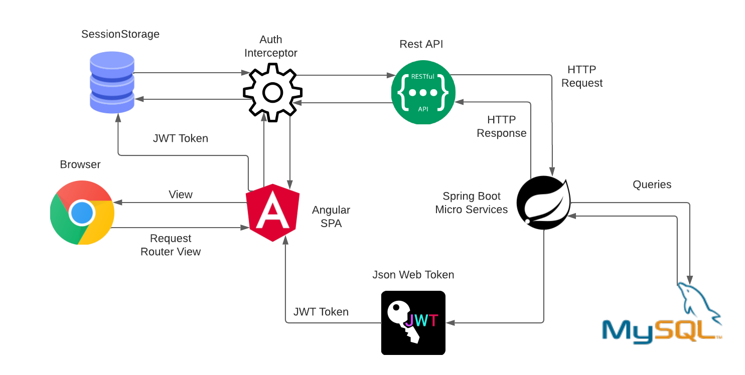
FUNDAMENTAÇÃO TEÓRICA
ARQUITETURA

Slide 9
SOLUÇÃO PROPOSTA
DESENVOLVER UMA APLICAÇÃO WEB, PARA CONTROLAR AS
PRINCIPAIS DIFICULDADES QUE O ESTABELECIMENTO ENFRENTA.
CONTROLE DE ATENDIMENTOS
CONTROLE DE CLIENTES
HISTÓRICO DE ATENDIMENTOS

Slide 10
DIAGRAMAÇÃO DO PROJETO
DIAGRAMA DE CASO DE USO

Slide 11
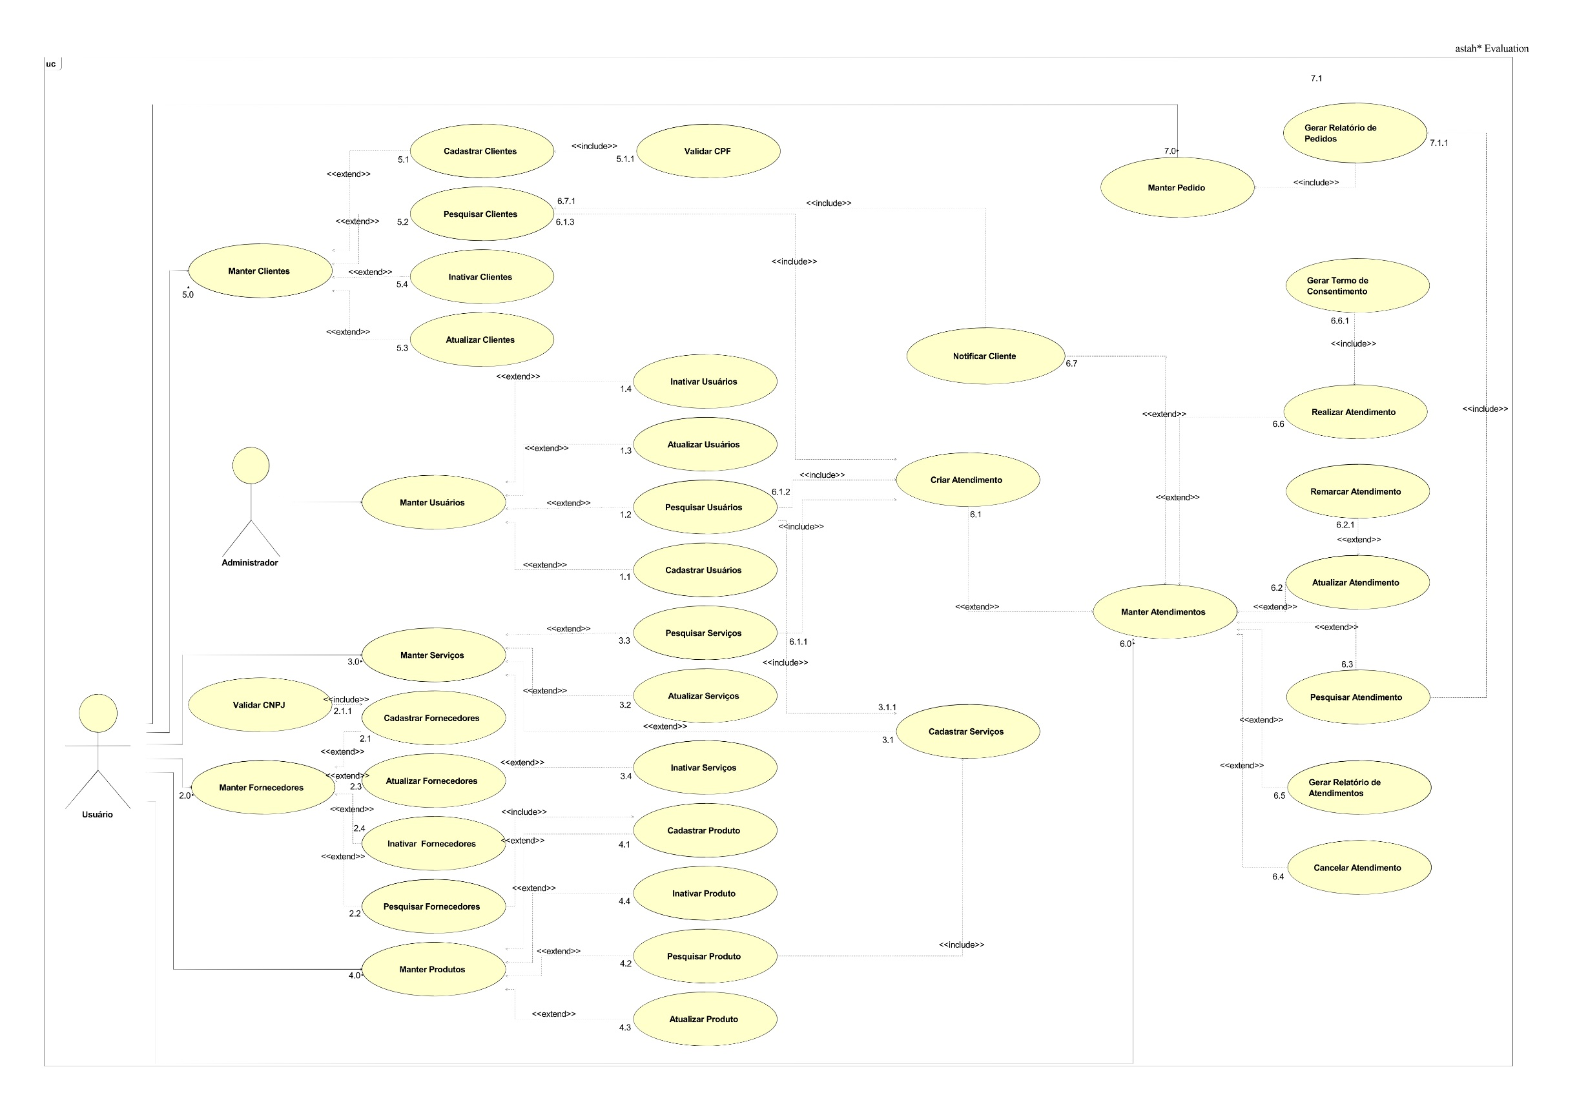

Slide 12
DIAGRAMAÇÃO DO PROJETO
MER – MODELO DE ENTIDADE E RELACIONAMENTO

Slide 13
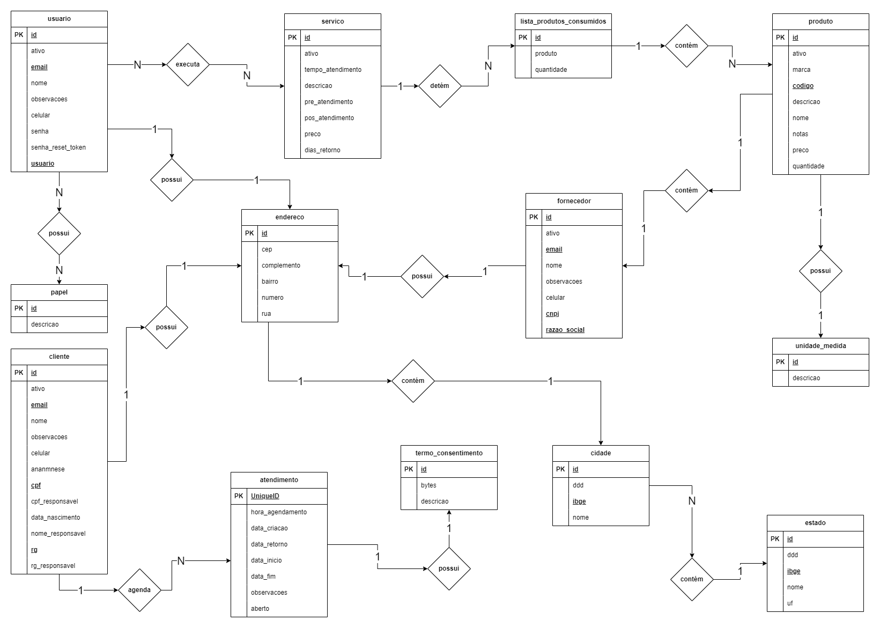

Slide 14
DIAGRAMAÇÃO DO PROJETO
MODELO FÍSICO DO BANCO DE DADOS

Slide 15
DIAGRAMAÇÃO DO PROJETO
DIAGRAMA DE CLASSES

Slide 16
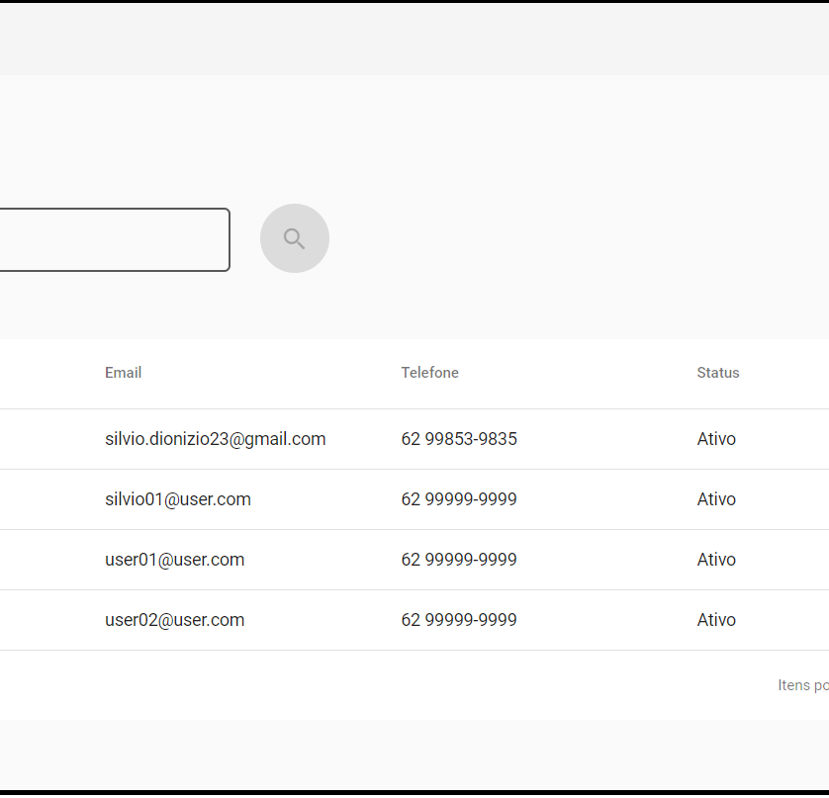
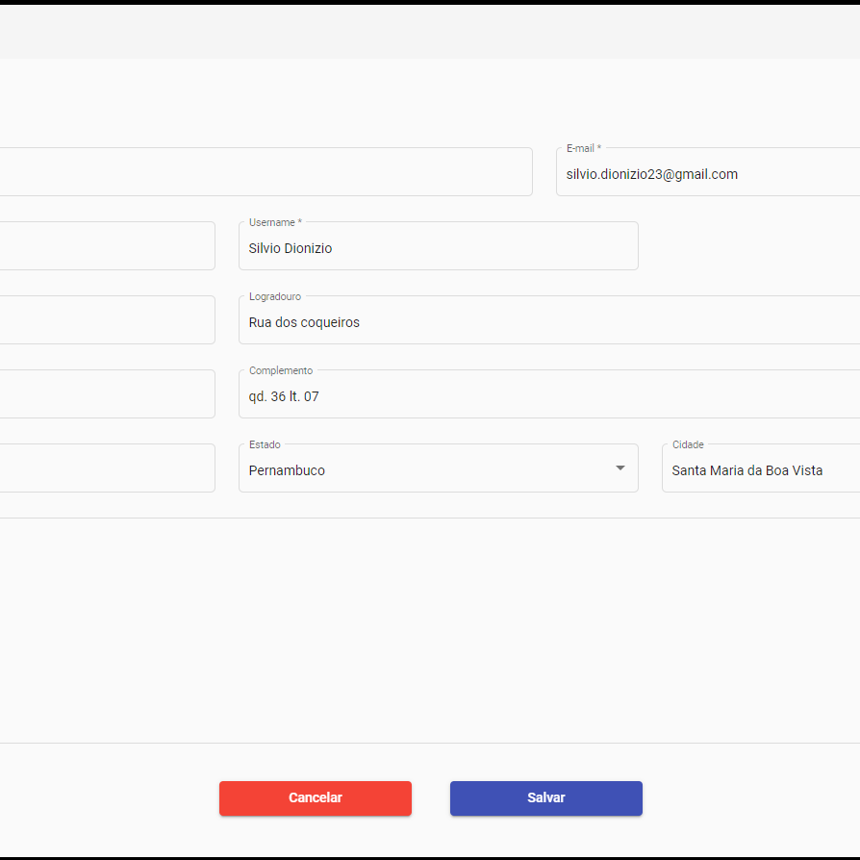
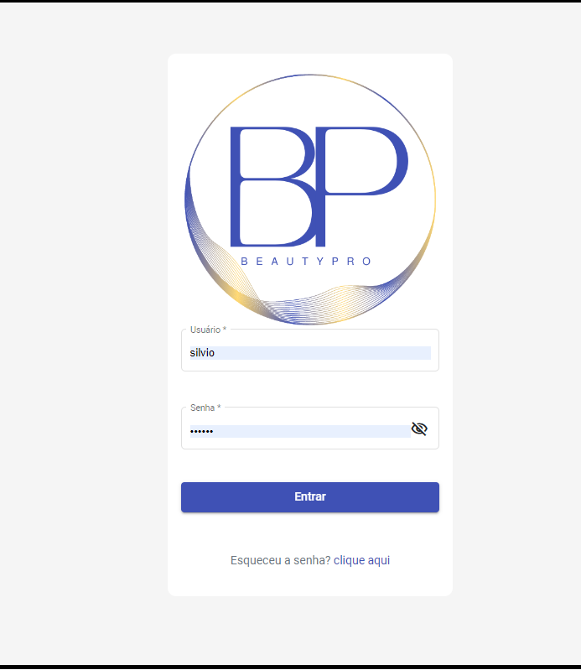
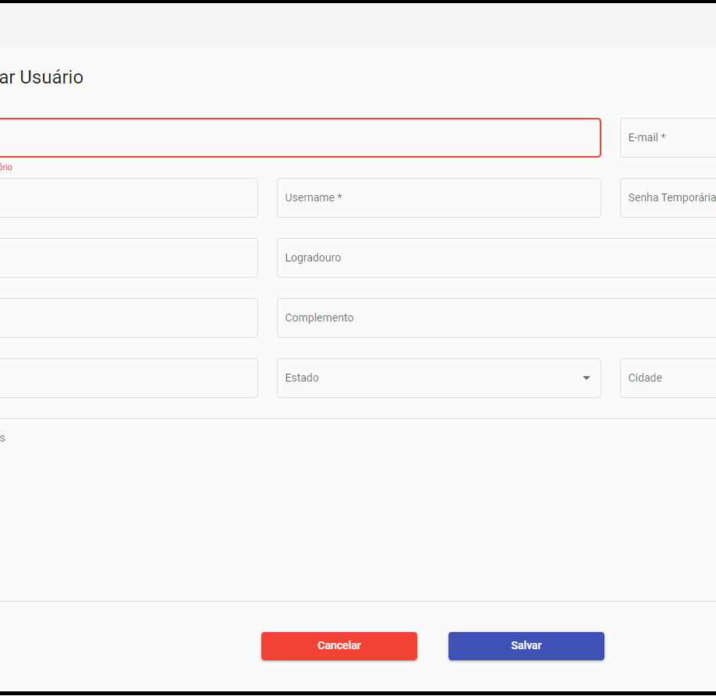
TELAS DA APLICAÇÃO

Slide 17
DEMONSTRAÇÃO DO SISTEMA
S

Slide 18
REFERÊNCIAS
A. Silberschatz, H. F. Korth, and S. Sudarshan, Database System Concepts, Sixth Edition
Associação Brasileira de Micro pigmentação. (2021). Mercado de Micro pigmentação e Estética
Euromonitor International. (2021). Beauty and personal care
FLANAGAN, David. JavaScript: O guia definitivo
FOWLER, M. UML essencial: um breve guia para a linguagem-padrão de modelagem de objetos. 3. ed.
GAMMA, E. et al. Padrões de Projeto: soluções reutilizáveis de software orientado a objetos. 1. ed
GIL, Antônio Carlos. Como elaborar projetos de pesquisa
GitHub. (s.d.). Kanban boards
HELM, R.; JOHNSONHR, R.; VLISSIDES, J. Design Patterns: Elements of Reusable Object-Oriented Software 1. Ed
Highsmith, J., & Cockburn, A. Agile software development: the business of innovation. Computer
LAKATOS, Eva Maria; MARCONI, Marina de Andrade. Fundamentos de metodologia científica (8a ed.)
LARMAN, C. Utilizando UML e padrões: uma introdução à análise e ao projeto orientado a objetos e ao desenvolvimento iterativo. 3. ed
PRESSMAN, R. S; MAXIM, B. R. Engenharia de Software: uma abordagem profissional. 8 ed
SOMMERVILLE, I. Engenharia de Software. 9. ed

Slide 19
AGRADECIMENTOS
DEUS
FAMÍLIA
ORIENTADOR

